Slide 1


电子装配实习

Slide 2
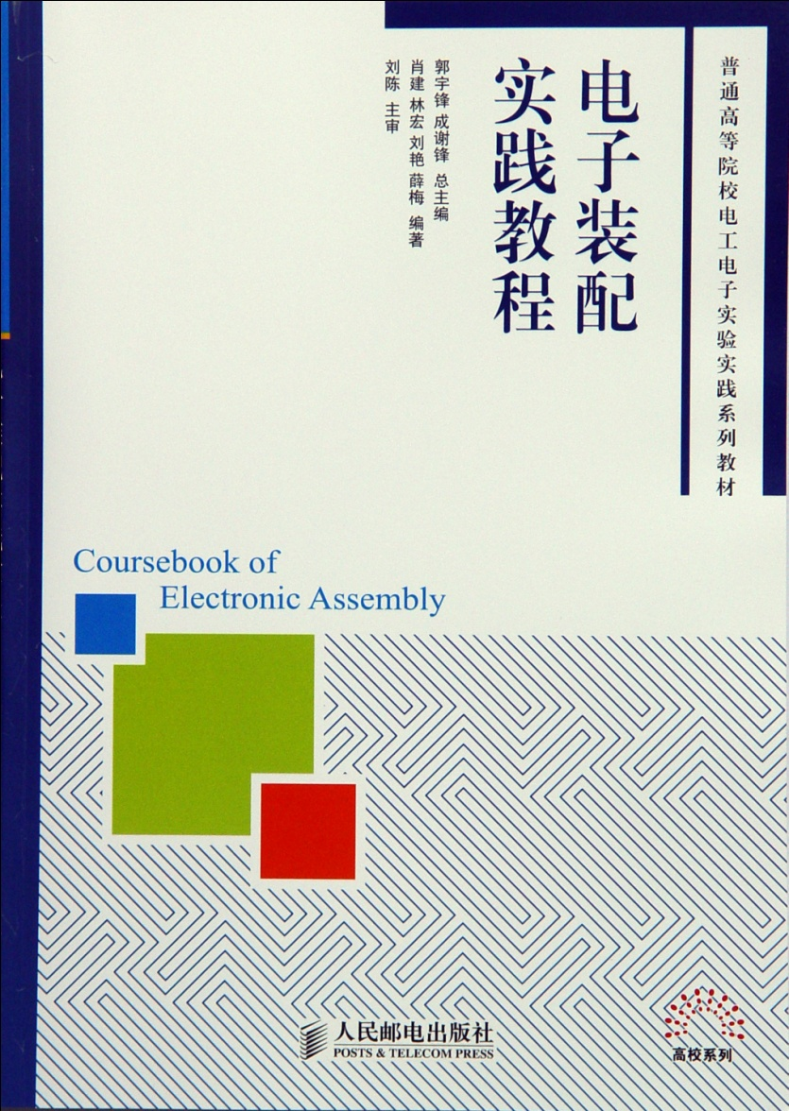
万用表安装调测
印刷电路板PCB设计

Slide 3
目 录
1
课程目的
2
教学安排与成绩评定
3
元器件识别与检测
4
手工焊接技术介绍
DT830型万用表安装
5
6
万用表校验仪表
7
印刷电路板设计
8
安全常识

Slide 4
课 程 目 的
1
为后继实验课程做好准备。
2
学会看图、识图，了解简单电子产品的实现过程。
3
能够自己安装、焊接和调试简单的电子产品。
4
学会分析电路，排除电路故障的方法。
5
学会记录和处理实验数据，撰写实验报告。
6
能够使用计算机进行印刷电路板的设计。

Slide 5

教 学 安 排
课程设计集中进行，1周，40学时；
一人一组，独立完成；
学生请假：指导教师无权批假！
病假：医务室以上医院证明
事假：辅导员签字（含电话号码）
除教务处特批外，学生累计超过2天，不再给出成绩，必须重修。
迟到早退15分钟或中途无故离开1小时以上，
按旷课处理。

Slide 6

教 学 安 排
集中上课
发练习用元件，焊接练习。
清点万用表元件，焊接装配万用表。
焊接装配万用表，校验万用表。
表面贴装技术（SMT）实训演示
印刷电路板PCB上机，地点时间另行安排。
写实习报告
交报告、讲评、打扫实验室卫生。

Slide 7
万用表焊接装配流程
焊接前的准备
各班级统一准备好每位同学的万用表电阻清单的打印或复印件
每位同学准备白纸一张、剪刀一把（可多位同学共有）、透明胶带一卷
焊接过程完毕
携带焊接完毕的PCB板及电池，到指导老师处登记打分
在PCB板上写上学号
PCB板正反面拍照
装配过程完毕
调零校准
完成实验表格
到指导老师处领标签，写上学号、姓名，贴于万用表背面。
万用表插上表笔，交给指导老师，待老师复查打分。

Slide 8
PCB上机流程
需携带教材、U盘、教学视频（最好拷贝到手机）
到教室后打开计算机，选择“DZ”系统
认真听老师讲解步骤，记下要点和注意事项
独立完成设计
设计完成后将学号文件夹下的所有文件拷贝到U盘
班长收齐所有同学的文件，压缩打包后发给指导老师评分

Slide 9

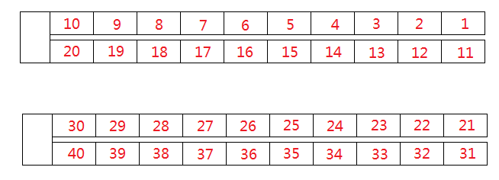
教 学 安 排
座位表
未经允许，不得随意调换座位！

Slide 10
成 绩 评 定
优秀、良好、中等、及格和不及格；
不及格没有补考，需重修！
课程设计分项成绩：
焊接
装配与调测
安全 、卫生、考勤
作业
PCB

Slide 11
态度决定一切！
细节决定成败！
希望同学们能够圆满完成电装实习！

Slide 12
万用表基础知识
简介
万用表是电工电子测量应用最广泛的一种测量工具，是一种多测量种类、多量程的便携式电工测量仪表。
特点：结构简单、便于携带、使用方便、量程范围广、用途多样

Slide 13
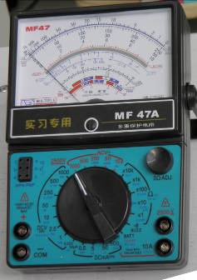
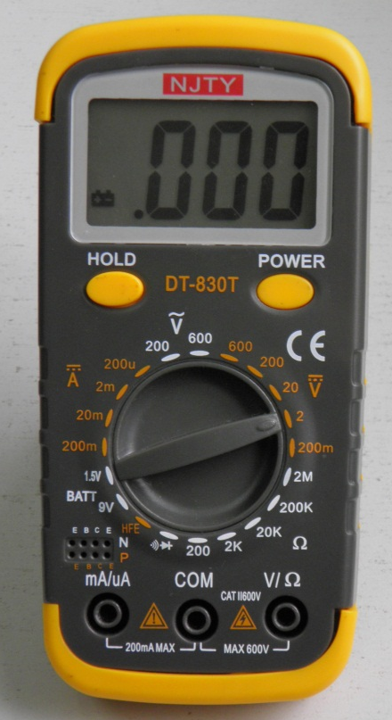
万用表基础知识
种 类
指针式
数字式

Slide 14
万用表基础知识
数字万用表简介
数字万用表是采用集成电路模/数转换器和液晶显示器，将被测量的数值直接以数字形式显示出来的一种电子测量仪表。

Slide 15
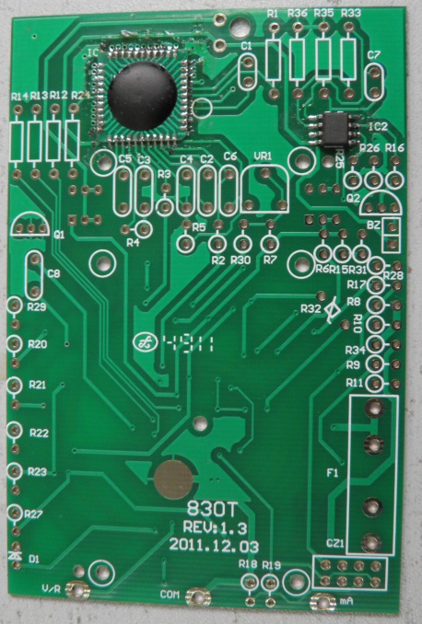
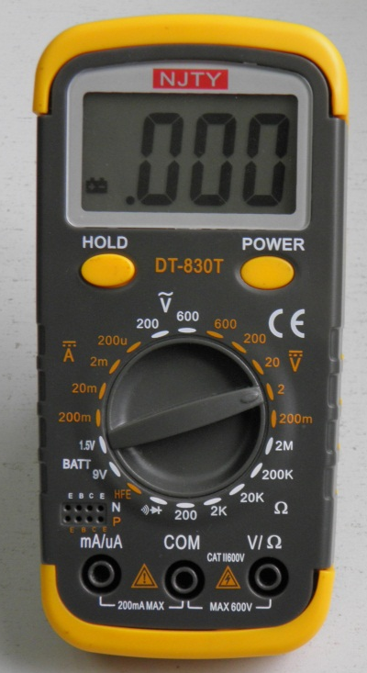
万用表基础知识
DT830数字万用表组成
液晶显示器
锁定按钮
电源按钮
三极管插孔
档位开关
表笔插孔
测量线路板
面板

Slide 16
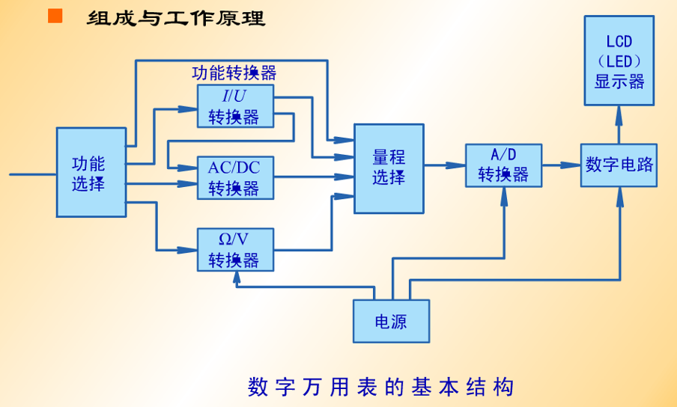
万用表基础知识
电路基本结构

Slide 17
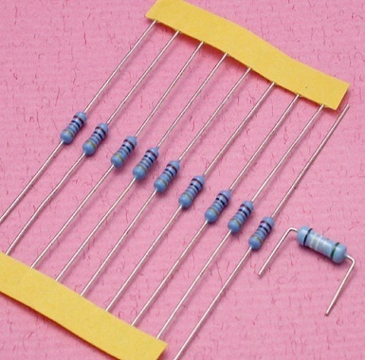
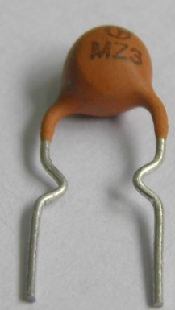
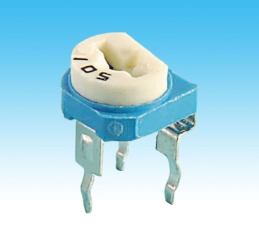
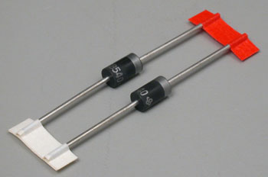
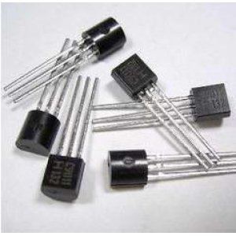
元器件识别与检测
热敏电阻
热敏电阻
电阻 35个
半可调电位器 1个
银白色的圈
负极
型号
二极管 1个
三极管 2个

Slide 18
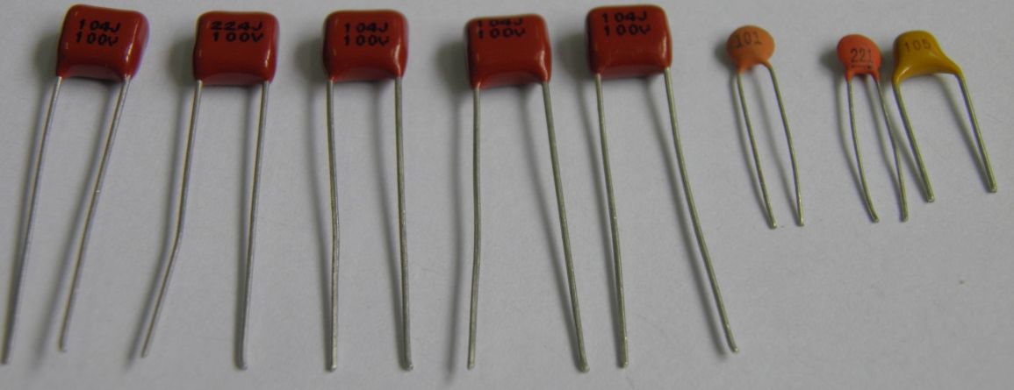
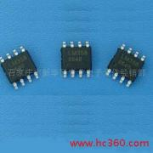
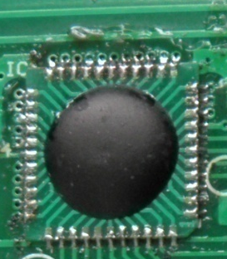
元器件识别与检测
电容 8个
7106 1个
LM358 1个

Slide 19
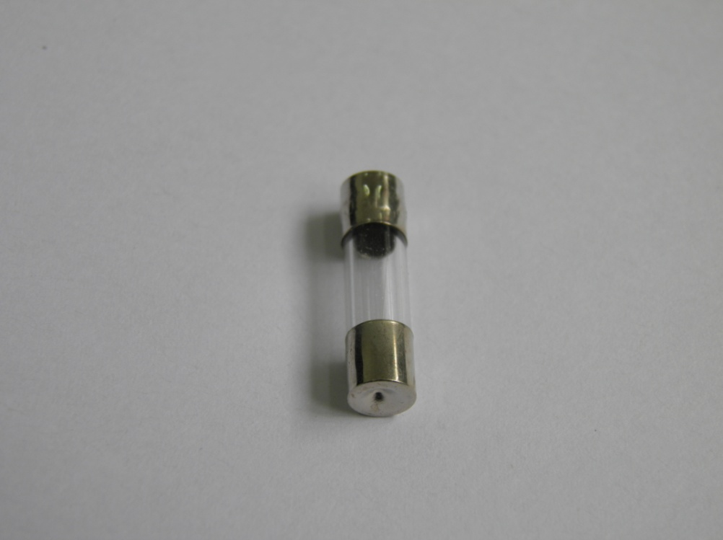
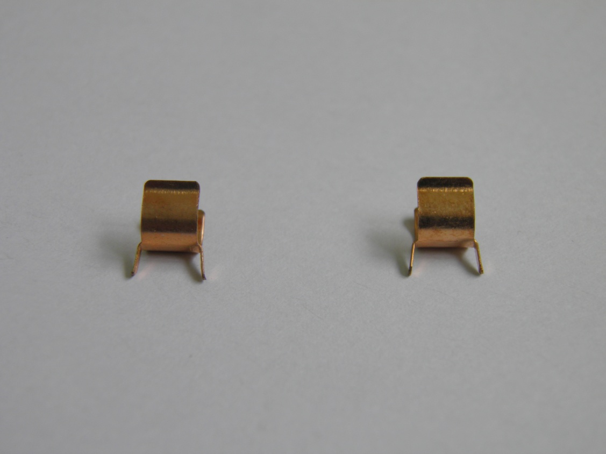
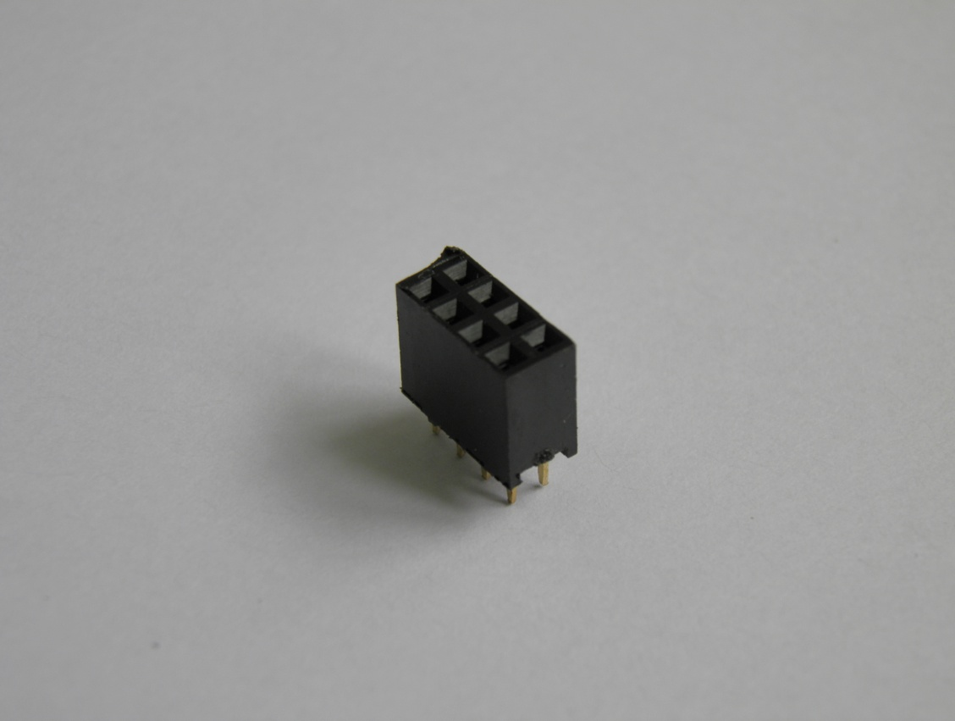
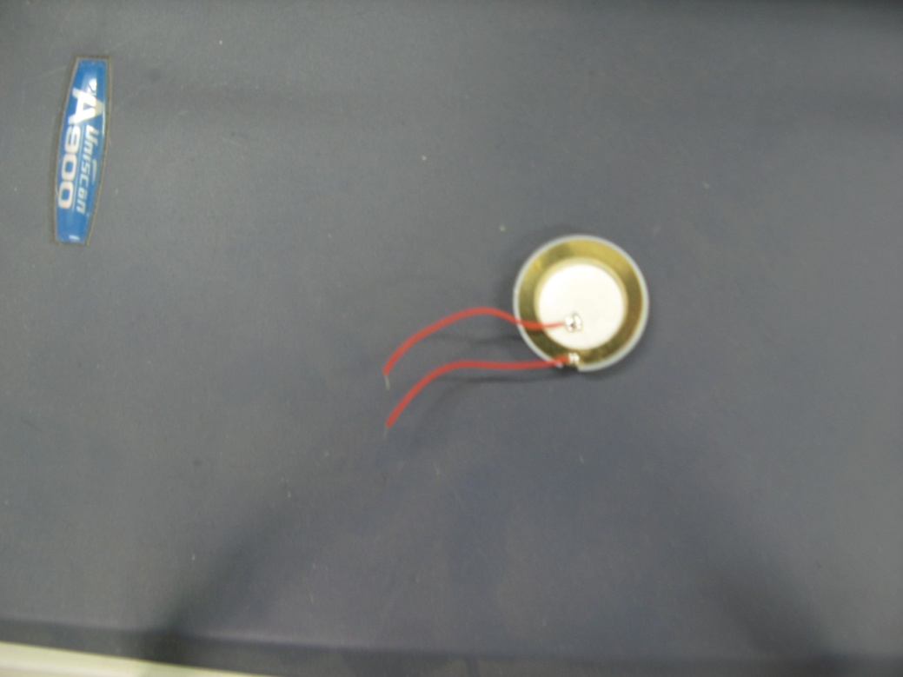
元器件识别与检测
保险管 1个
通用保险座 2个
八针 1个
蜂鸣器 1个

Slide 20
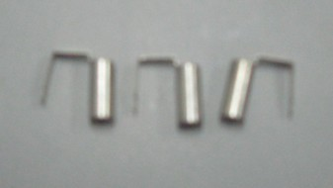
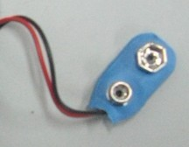
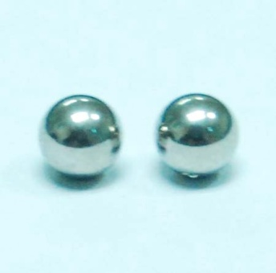
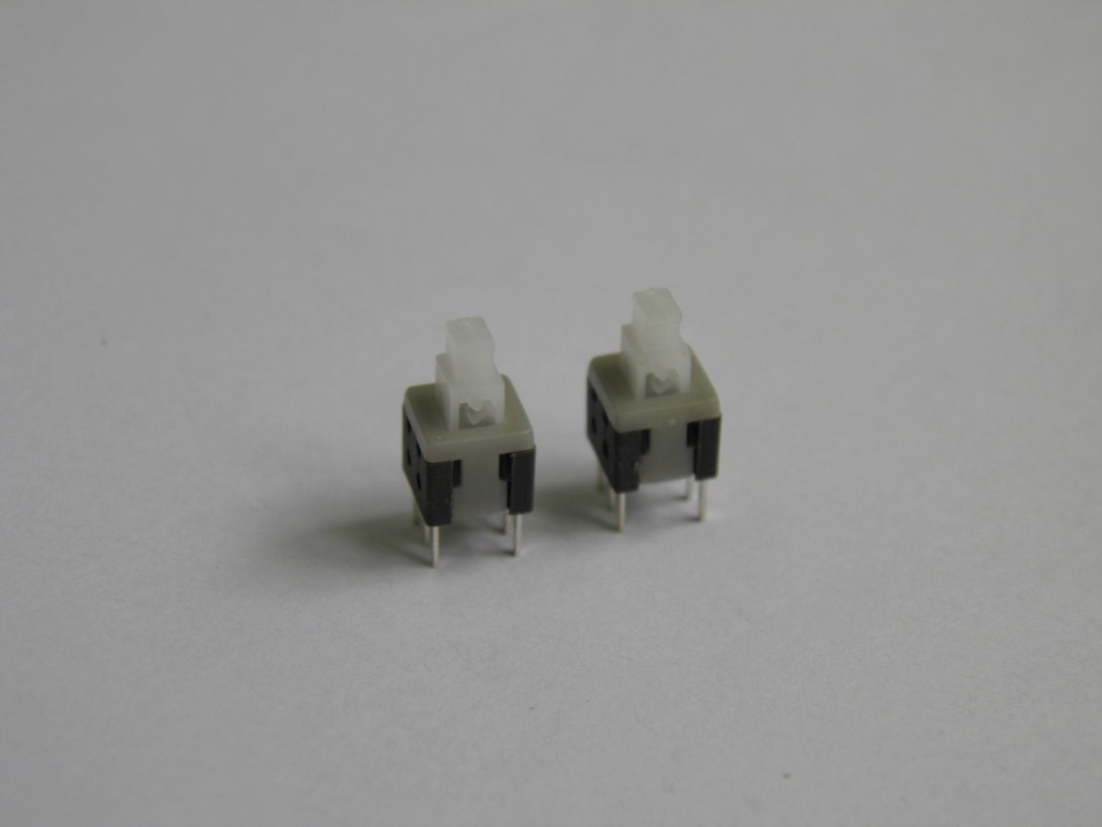
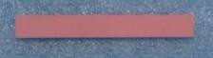
元器件识别与检测
输入插孔 3个
电池线 1个
钢珠 2个
自锁开关 2个
导线胶 1个

Slide 21
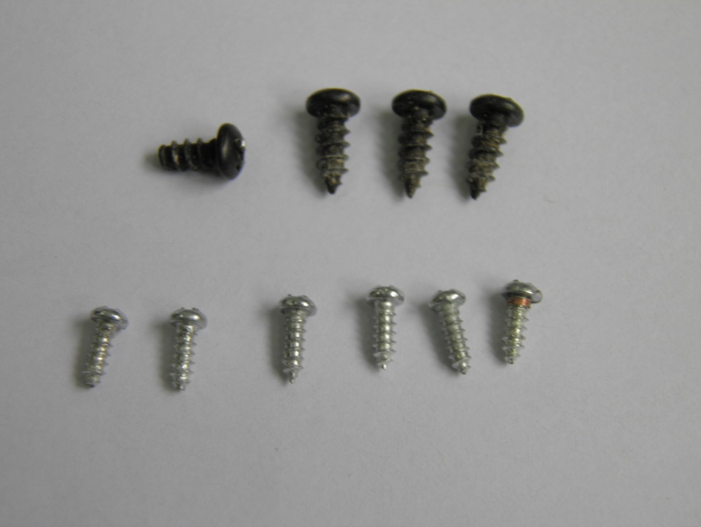
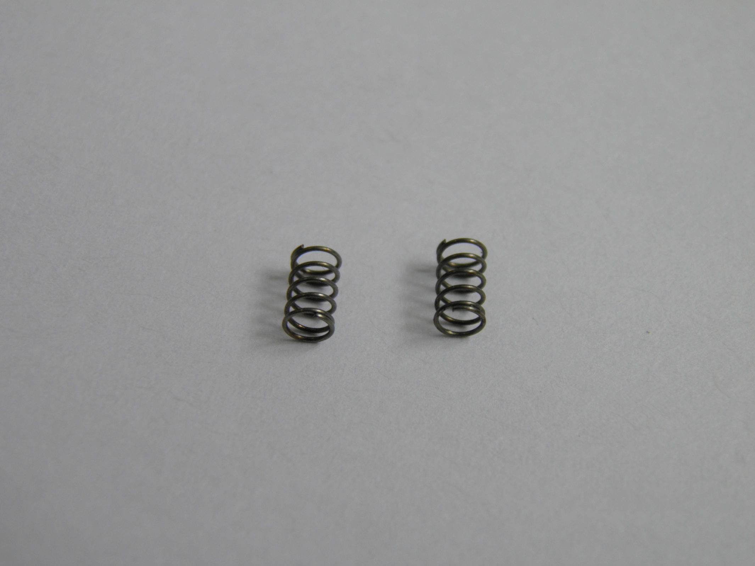
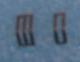
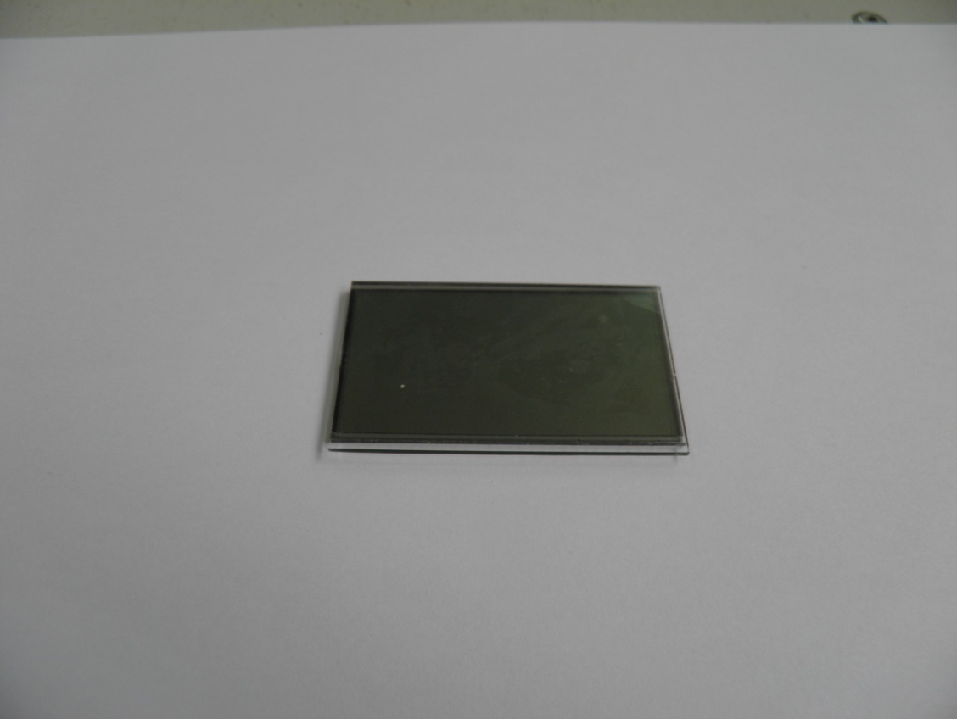
元器件识别与检测
旋钮弹簧 2个
螺钉 10个
簧片 5个
液晶片 1个

Slide 22

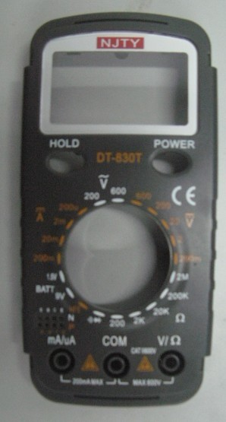
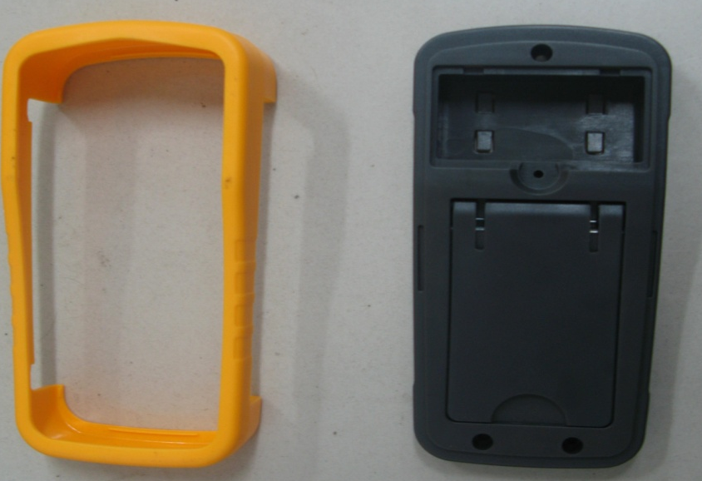
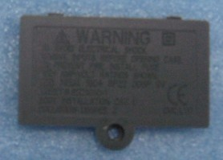
元器件识别与检测
线路板 1块
面板 1个
后盖及胶套 1个
电池盖板 1个

Slide 23
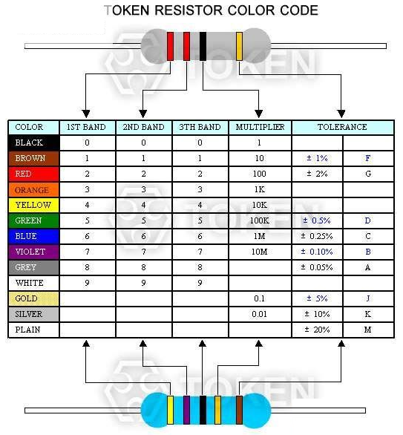
元器件识别与检测
电阻色环读法

Slide 24
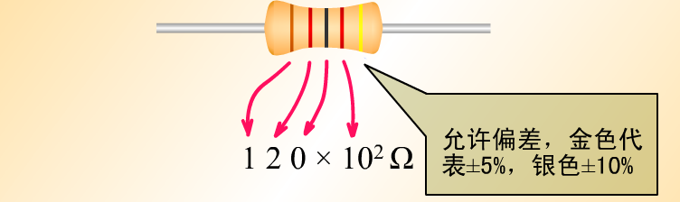
元器件识别与检测
电阻
电阻：可根据色环来判断阻值
黑 棕 红 橙 黄 绿 蓝 紫 灰 白 金 银
数值 0 1 2 3 4 5 6 7 8 9
倍率 10⁰ 10¹ 10² 10³ 10⁴ 10⁵ 10⁶ 10⁷ 10⁸ 10⁹ 10⁻¹ 10⁻²
误差 ±1% ±2% ±0.5% ±0.25% ±0.1% ±5%±10%
注：830T所用的电阻为上图所示的五环电阻，前三环为数值，倒数第二环表示零的个数，最后一环表示误差。

Slide 25
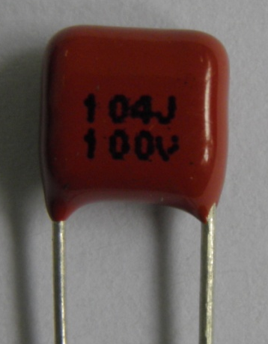
元器件识别与检测
电容
电容一般用三位数码表示容量大小，前两位是电容值的有效数字，最后1位是倍率，单位PF。上图中的电容值则为：10×10⁴P。
例：
222的电容值为：22×10²PF=2.2nF=0.0022μF。
104的电容值为：10×10⁴PF=100nF=0.1μF。

Slide 26
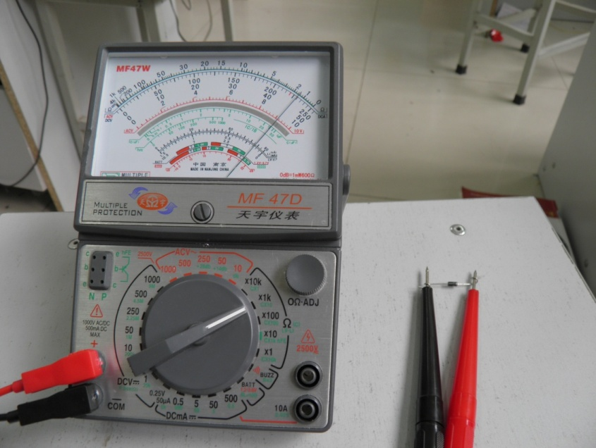
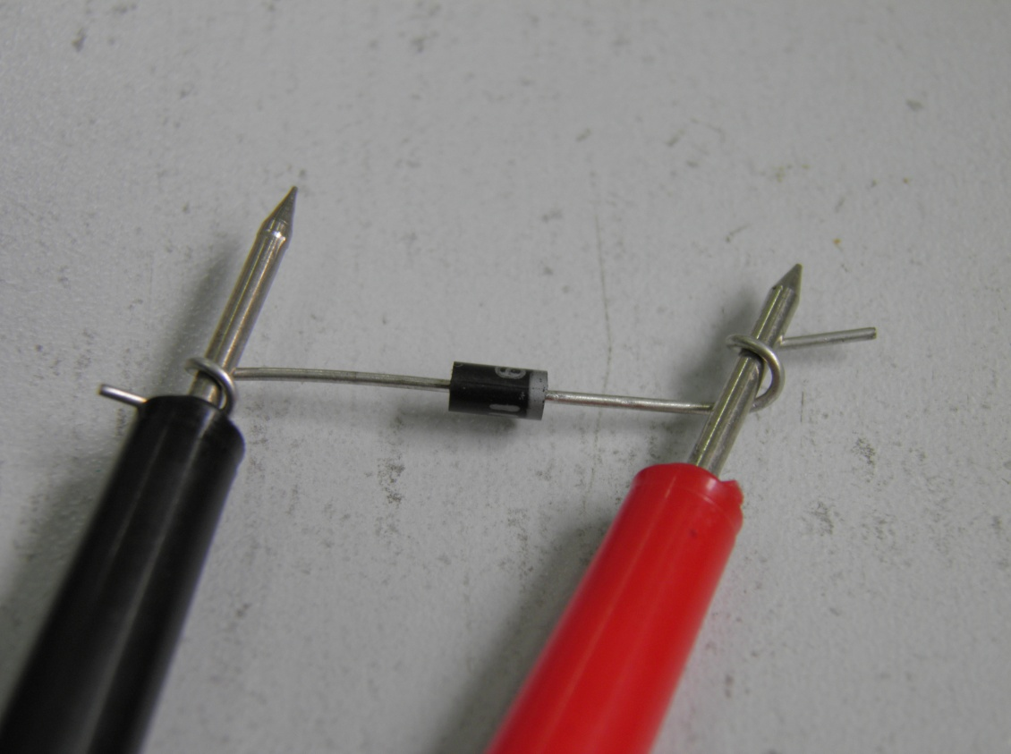
元器件识别与检测
（3）二极管的正负极性测试
二极管
方法1： 指针式万用表的1×1k欧姆档检测：红黑表笔分别接二极管两极，电阻值小时黑表笔接触的是二极管的正极。
方法2： 数字式万用表的二极管检测档检测：红黑表笔分别接二极管两极，电阻值小时红表笔接触的是二极管的正极。
方法3： 有色环（白色）的一边为负极。

Slide 27
手工焊接

Slide 28
手工焊接技术介绍
元件安装
为保证印制线路板的质量，元器件的安置要求排列整齐、疏密一致，不能斜排、立体交叉、重叠排列。安置顺序先低后高、先轻后重，元器件外壳或引线不得相碰。发热元器件不允许贴板安装，与印刷线路板保持一定距离。

Slide 29
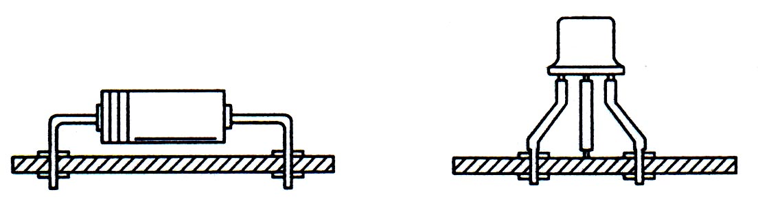
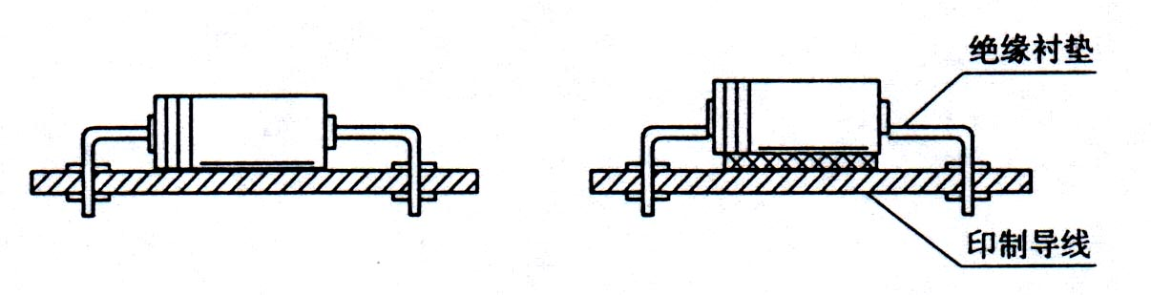
手工焊接技术介绍
元件安装
元器件的安装形式有贴板安装、悬空安装、垂直安装、支架固定安装、埋头安装等，如图示。
贴板安装
悬空安装

Slide 30
手工焊接技术介绍
PCB板焊接要求
印制线路板焊接一般使用25W电烙铁，烙铁头温度控制在250℃-300℃。除了手工焊接工艺要领外，要求烙铁头加热到焊接结束的时间不大于5秒；烙铁头和线路板铜箔接触时不要使劲摩擦，不能长时间在线路板铜箔上加热，以免造成铜箔脱落。
焊接完成后必须进行焊接质量检查，要检查漏焊、错焊、桥接、印制线路碰线短接、金属化孔不透锡、焊接部位热损伤、焊料飞溅和焊剂残留等。

Slide 31
手工焊接技术介绍
焊接准备——清除元件表面氧化层
左手捏住电阻或其它元件的本体，
右手用锯条轻刮元件脚的表面，
左手慢慢地转动，
直到表面氧化层全部去除。

Slide 32
手工焊接技术介绍
元件管脚成形
用镊子夹住
元件根部，将
元件脚弯制成形
对
直接从元件
根部，将元
件脚弯制成形
错
大约1- 2 mm
镊子

Slide 33
手工焊接技术介绍
用手捏住起子与引脚的交点，将引脚沿起子弯成圆形
D3
D4

Slide 34
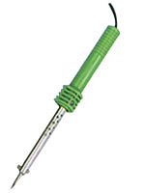
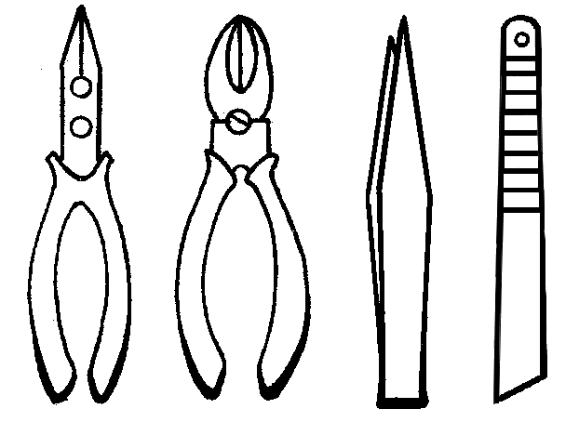
手工焊接技术介绍
焊接工具
电烙铁: 内热式、 外热式；
斜口钳：用于剪元件的引脚;
尖嘴钳：用于元件整形;
拨线钳、螺丝刀、镊子、剪刀、
刮刀、锉刀等等。

Slide 35
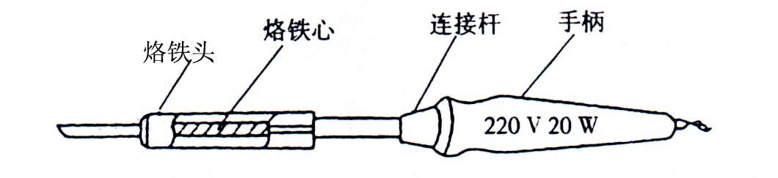
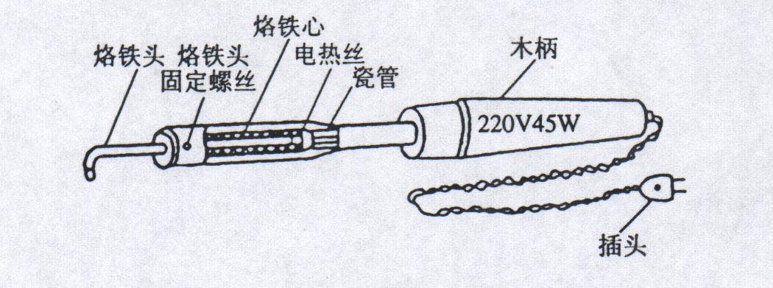
手工焊接技术介绍
电烙铁
内热式电烙铁
外热式电烙铁

Slide 36
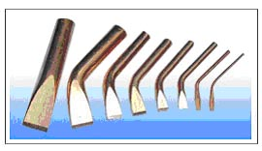
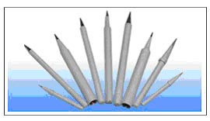
手工焊接技术介绍
烙铁头
外热式
电烙铁头
内热式
电烙铁头

Slide 37
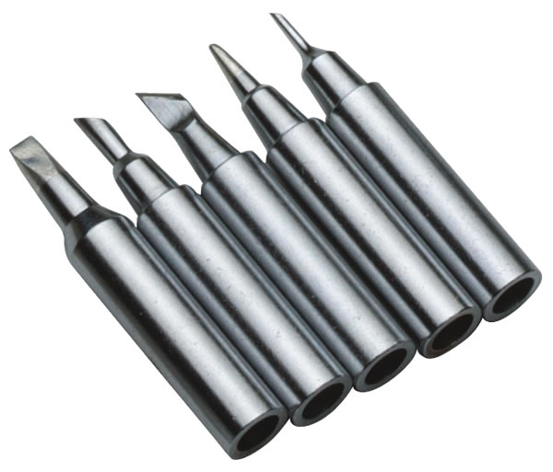
手工焊接技术介绍
烙铁头
尖头式（I）
圆头式（B）
斜口式（C）
斜口式（D）
刀口式（K）

Slide 38
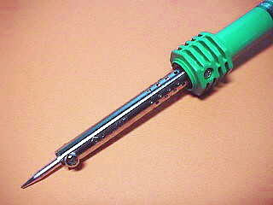
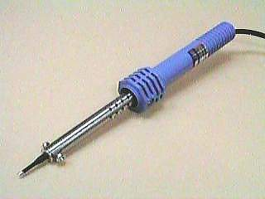

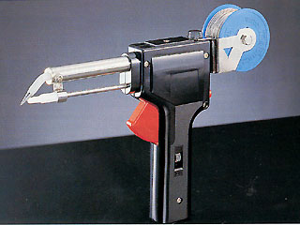
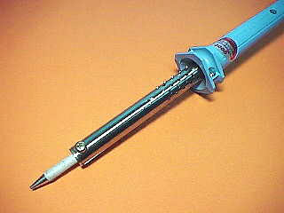
手工焊接技术介绍
焊接工具
白光电烙铁
白光电烙铁
长寿电烙铁
枪型送锡焊枪

Slide 39
手工焊接技术介绍
焊接材料
焊料：是易熔金属及其合金，其作用是将焊件连接 在一起。锡焊所用的焊料一般为锡铅合金(称为焊锡)，一般常用的是有松香芯的焊锡丝。
焊剂：即助焊剂，其作用是净化焊料和焊件表面，清除氧化层，减小焊料表面张力，提高焊料的流动性，使其焊接牢固美观。

Slide 40
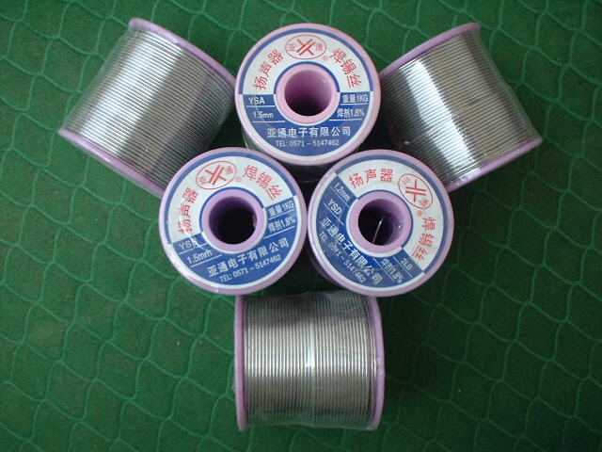
手工焊接技术介绍
松香焊锡丝
主要参数：
线径：0.3-2.5mm
熔点：183-260 ℃
低温的有95 ℃
焊剂含量：0.5-1.5 %
含锡量：Sn25-63 %
无铅焊锡Sn99.98 %

Slide 41
手工焊接技术介绍
印刷电路板
印刷电路板是电子设备中重要的组装部件，英文简称是PCB（Printed Circuit Board），由于它的生产过程中使用了印刷业中丝网漏印、照相制版和蚀刻等多种技术，故称之为印制电路板。

Slide 42
手工焊接技术介绍
印刷电路板作用
机械固定 机械固定作用是将电子元器件的管脚与印刷电路板上的焊盘焊接在一起，成为一个整体以便生产、使用和维护。所以印制电路板有一定的硬度与厚度。
电气连接 电气连接作用是将与焊盘固定在一起的组件的管脚，通过印刷电路板上的导线，按要求相互连接，满足电路中各种电信号传输的要求。印制电路板有耐压要求。

Slide 43

手工焊接技术介绍
印刷电路板

Slide 44

手工焊接技术介绍
印刷电路板结构
有单面板、双面板和多层板三种。
单面板

Slide 45

手工焊接技术介绍
印刷电路板结构
有单面板、双面板和多层板三种。
双面板

Slide 46

手工焊接技术介绍
多层板示意图
元器件
顶 层
TOP
盲导孔
绝缘层
中间层
底 层
Bottom
隐藏导孔
焊盘

Slide 47


手工焊接技术介绍
手工焊接要领
焊前处理：焊接前，应对元件引脚或电路板的焊接部位进行焊前处理。
清除焊接部位的氧化层
元件镀锡
清除氧化层
均匀镀锡

Slide 48

手工焊接技术介绍
电烙铁握法

Slide 49

手工焊接技术介绍
焊锡丝拿法
(a)连续锡焊时焊锡丝的拿法 (b)断续锡焊时焊锡丝的拿法

Slide 50
手工焊接技术介绍
电烙铁的放置

Slide 51
手工焊接技术介绍
清洁棉的使用
水

Slide 52
手工焊接技术介绍
烙铁头多余焊锡处理
烙铁头在海绵上
擦拭去除焊锡

Slide 53

手工焊接技术介绍
焊接基本步骤
焊接 检查 剪短

Slide 54

手工焊接技术介绍
电烙铁焊接方法
烙铁头要同时对元件引线和印制板线路的焊盘加热。加热的同时可以轻轻转动烙铁并略用劲，加大烙铁头和焊盘的接触，使焊盘迅速加热。

Slide 55

手工焊接技术介绍
焊接五步法
(a)准备 (b)加热 (c)加焊锡 (d)去焊锡 (e)去烙铁
焊锡宁少勿多！初学者往往容易加多！
焊锡充分浸润后移去烙铁！

Slide 56

手工焊接技术介绍
焊接质量评定
注意焊盘的形状

Slide 57

手工焊接技术介绍
焊接质量评定
正常焊接 夹渣虚焊 润湿不足虚焊

Slide 58
手工焊接技术介绍
焊
接
质
量
评
定
错
对
圆润、光滑
错
错

Slide 59
表面贴装技术
（Surface Mount Technology， SMT）

Slide 60

通孔插装技术（Through Hole Technology, THT）
表面贴装技术（Surface Mount Technology, SMT）

Slide 61
表面贴装优点
产品零件密度提高
零件集成度提高，功能更全面
可使用多引脚零件
零件引脚及接线短，可提高传输速度
组装前不需要零件引脚成型等准备工作
减少零件存储空间
具备自动化生产能力，效率高，质量好
总成本降低
产品抗干扰能力强
产品具有抗震功能

Slide 62





表面贴装流水线
锡膏印刷机
接驳台
全自动贴片机
接驳台
无铅回流焊

Slide 63


锡膏印刷机
锡膏
钢网

Slide 64

自动贴片机介绍
信号灯塔
后显示器
前显示器
后操作面板
前操作面板
键盘鼠标
键盘鼠标
Conveyor轨道
电源开关
气压表
安全门

Slide 65


贴片机动作原理
Flying Vision
Fiducial Camera

Slide 66



Flying Camera
Head
Mirror
Outer
Side
Camera

Slide 67


吸嘴

Slide 68


物料分类
元件分类
CHIP-Circle | TR
CHIP-RECT | TR2
Chip-R3216(1206) | Trimmer
Chip-R2012(0805) | LED
Chip-R1608(0603) | Hemt
Chip-R1005(0402) | SOP
Chip-R0603(0201) | Small SOP/Connector
Chip-R0402(01005) | SOJ
Chip-C3216(1206) | SOP2
Chip-C2012(0805) | SOJ2
Chip-C1608(0603) | QFP
Chip-C1005(0402) | PLCC
Chip-C0603(0201) | PLCC (Body)
Chip-C0402(01005) | Connector
Chip-Tantal | User IC
Chip-Aluminum | BGA
Melf | Flip Chip

Slide 69








元件分类
CHIP-Circle | TR
CHIP-RECT | TR2
Chip-R3216(1206) | Trimmer
Chip-R2012(0805) | LED
Chip-R1608(0603) | Hemt
Chip-R1005(0402) | SOP
Chip-R0603(0201) | Small SOP/Connector
Chip-R0402(01005) | SOJ
Chip-C3216(1206) | SOP2
Chip-C2012(0805) | SOJ2
Chip-C1608(0603) | QFP
Chip-C1005(0402) | PLCC
Chip-C0603(0201) | PLCC (Body)
Chip-C0402(01005) | Connector
Chip-Tantal | User IC
Chip-Aluminum | BGA
Melf | Flip Chip

Slide 70


元件分类
CHIP-Circle | TR
CHIP-RECT | TR2
Chip-R3216(1206) | Trimmer
Chip-R2012(0805) | LED
Chip-R1608(0603) | Hemt
Chip-R1005(0402) | SOP
Chip-R0603(0201) | Small SOP/Connector
Chip-R0402(01005) | SOJ
Chip-C3216(1206) | SOP2
Chip-C2012(0805) | SOJ2
Chip-C1608(0603) | QFP
Chip-C1005(0402) | PLCC
Chip-C0603(0201) | PLCC (Body)
Chip-C0402(01005) | Connector
Chip-Tantal | User IC
Chip-Aluminum | BGA
Melf | Flip Chip
R3216(1206)
R2012(0805)
R1608(0603)
R1005(0402)
R0603(0201)
R0402(01005)

Slide 71


元件分类
CHIP-Circle | TR
CHIP-RECT | TR2
Chip-R3216(1206) | Trimmer
Chip-R2012(0805) | LED
Chip-R1608(0603) | Hemt
Chip-R1005(0402) | SOP
Chip-R0603(0201) | Small SOP/Connector
Chip-R0402(01005) | SOJ
Chip-C3216(1206) | SOP2
Chip-C2012(0805) | SOJ2
Chip-C1608(0603) | QFP
Chip-C1005(0402) | PLCC
Chip-C0603(0201) | PLCC (Body)
Chip-C0402(01005) | Connector
Chip-Tantal | User IC
Chip-Aluminum | BGA
Melf | Flip Chip
C3216(1206)
C2012(0805)
C1608(0603)
C1005(0402)
C0603(0201)
C0402(01005)

Slide 72



元件分类
CHIP-Circle | TR
CHIP-RECT | TR2
Chip-R3216(1206) | Trimmer
Chip-R2012(0805) | LED
Chip-R1608(0603) | Hemt
Chip-R1005(0402) | SOP
Chip-R0603(0201) | Small SOP/Connector
Chip-R0402(01005) | SOJ
Chip-C3216(1206) | SOP2
Chip-C2012(0805) | SOJ2
Chip-C1608(0603) | QFP
Chip-C1005(0402) | PLCC
Chip-C0603(0201) | PLCC (Body)
Chip-C0402(01005) | Connector
Chip-Tantal | User IC
Chip-Aluminum | BGA
Melf | Flip Chip

Slide 73

元件分类
CHIP-Circle | TR
CHIP-RECT | TR2
Chip-R3216(1206) | Trimmer
Chip-R2012(0805) | LED
Chip-R1608(0603) | Hemt
Chip-R1005(0402) | SOP
Chip-R0603(0201) | Small SOP/Connector
Chip-R0402(01005) | SOJ
Chip-C3216(1206) | SOP2
Chip-C2012(0805) | SOJ2
Chip-C1608(0603) | QFP
Chip-C1005(0402) | PLCC
Chip-C0603(0201) | PLCC (Body)
Chip-C0402(01005) | Connector
Chip-Tantal | User IC
Chip-Aluminum | BGA
Melf | Flip Chip

Slide 74


元件分类
CHIP-Circle | TR
CHIP-RECT | TR2
Chip-R3216(1206) | Trimmer
Chip-R2012(0805) | LED
Chip-R1608(0603) | Hemt
Chip-R1005(0402) | SOP
Chip-R0603(0201) | Small SOP/Connector
Chip-R0402(01005) | SOJ
Chip-C3216(1206) | SOP2
Chip-C2012(0805) | SOJ2
Chip-C1608(0603) | QFP
Chip-C1005(0402) | PLCC
Chip-C0603(0201) | PLCC (Body)
Chip-C0402(01005) | Connector
Chip-Tantal | User IC
Chip-Aluminum | BGA
Melf | Flip Chip

Slide 75







元件分类
CHIP-Circle | TR
CHIP-RECT | TR2
Chip-R3216(1206) | Trimmer
Chip-R2012(0805) | LED
Chip-R1608(0603) | Hemt
Chip-R1005(0402) | SOP
Chip-R0603(0201) | Small SOP/Connector
Chip-R0402(01005) | SOJ
Chip-C3216(1206) | SOP2
Chip-C2012(0805) | SOJ2
Chip-C1608(0603) | QFP
Chip-C1005(0402) | PLCC
Chip-C0603(0201) | PLCC (Body)
Chip-C0402(01005) | Connector
Chip-Tantal | User IC
Chip-Aluminum | BGA
Melf | Flip Chip

Slide 76


元件分类
CHIP-Circle | TR
CHIP-RECT | TR2
Chip-R3216(1206) | Trimmer
Chip-R2012(0805) | LED
Chip-R1608(0603) | Hemt
Chip-R1005(0402) | SOP
Chip-R0603(0201) | Small SOP/Connector
Chip-R0402(01005) | SOJ
Chip-C3216(1206) | SOP2
Chip-C2012(0805) | SOJ2
Chip-C1608(0603) | QFP
Chip-C1005(0402) | PLCC
Chip-C0603(0201) | PLCC (Body)
Chip-C0402(01005) | Connector
Chip-Tantal | User IC
Chip-Aluminum | BGA
Melf | Flip Chip

Slide 77




元件分类
CHIP-Circle | TR
CHIP-RECT | TR2
Chip-R3216(1206) | Trimmer
Chip-R2012(0805) | LED
Chip-R1608(0603) | Hemt
Chip-R1005(0402) | SOP
Chip-R0603(0201) | Small SOP/Connector
Chip-R0402(01005) | SOJ
Chip-C3216(1206) | SOP2
Chip-C2012(0805) | SOJ2
Chip-C1608(0603) | QFP
Chip-C1005(0402) | PLCC
Chip-C0603(0201) | PLCC (Body)
Chip-C0402(01005) | Connector
Chip-Tantal | User IC
Chip-Aluminum | BGA
Melf | Flip Chip

Slide 78




元件分类
CHIP-Circle | TR
CHIP-RECT | TR2
Chip-R3216(1206) | Trimmer
Chip-R2012(0805) | LED
Chip-R1608(0603) | Hemt
Chip-R1005(0402) | SOP
Chip-R0603(0201) | Small SOP/Connector
Chip-R0402(01005) | SOJ
Chip-C3216(1206) | SOP2
Chip-C2012(0805) | SOJ2
Chip-C1608(0603) | QFP
Chip-C1005(0402) | PLCC
Chip-C0603(0201) | PLCC (Body)
Chip-C0402(01005) | Connector
Chip-Tantal | User IC
Chip-Aluminum | BGA
Melf | Flip Chip

Slide 79


元件分类
CHIP-Circle | TR
CHIP-RECT | TR2
Chip-R3216(1206) | Trimmer
Chip-R2012(0805) | LED
Chip-R1608(0603) | Hemt
Chip-R1005(0402) | SOP
Chip-R0603(0201) | Small SOP/Connector
Chip-R0402(01005) | SOJ
Chip-C3216(1206) | SOP2
Chip-C2012(0805) | SOJ2
Chip-C1608(0603) | QFP
Chip-C1005(0402) | PLCC
Chip-C0603(0201) | PLCC (Body)
Chip-C0402(01005) | Connector
Chip-Tantal | User IC
Chip-Aluminum | BGA
Melf | Flip Chip

Slide 80


元件分类
CHIP-Circle | TR
CHIP-RECT | TR2
Chip-R3216(1206) | Trimmer
Chip-R2012(0805) | LED
Chip-R1608(0603) | Hemt
Chip-R1005(0402) | SOP
Chip-R0603(0201) | Small SOP/Connector
Chip-R0402(01005) | SOJ
Chip-C3216(1206) | SOP2
Chip-C2012(0805) | SOJ2
Chip-C1608(0603) | QFP
Chip-C1005(0402) | PLCC
Chip-C0603(0201) | PLCC (Body)
Chip-C0402(01005) | Connector
Chip-Tantal | User IC
Chip-Aluminum | BGA
Melf | Flip Chip

Slide 81

元件分类
CHIP-Circle | TR
CHIP-RECT | TR2
Chip-R3216(1206) | Trimmer
Chip-R2012(0805) | LED
Chip-R1608(0603) | Hemt
Chip-R1005(0402) | SOP
Chip-R0603(0201) | Small SOP/Connector
Chip-R0402(01005) | SOJ
Chip-C3216(1206) | SOP2
Chip-C2012(0805) | SOJ2
Chip-C1608(0603) | QFP
Chip-C1005(0402) | PLCC
Chip-C0603(0201) | PLCC (Body)
Chip-C0402(01005) | Connector
Chip-Tantal | User IC
Chip-Aluminum | BGA
Melf | Flip Chip

Slide 82
元件分类
CHIP-Circle | TR
CHIP-RECT | TR2
Chip-R3216(1206) | Trimmer
Chip-R2012(0805) | LED
Chip-R1608(0603) | Hemt
Chip-R1005(0402) | SOP
Chip-R0603(0201) | Small SOP/Connector
Chip-R0402(01005) | SOJ
Chip-C3216(1206) | SOP2
Chip-C2012(0805) | SOJ2
Chip-C1608(0603) | QFP
Chip-C1005(0402) | PLCC
Chip-C0603(0201) | PLCC (Body)
Chip-C0402(01005) | Connector
Chip-Tantal | User IC
Chip-Aluminum | BGA
Melf | Flip Chip

Slide 83


元件分类
CHIP-Circle | TR
CHIP-RECT | TR2
Chip-R3216(1206) | Trimmer
Chip-R2012(0805) | LED
Chip-R1608(0603) | Hemt
Chip-R1005(0402) | SOP
Chip-R0603(0201) | Small SOP/Connector
Chip-R0402(01005) | SOJ
Chip-C3216(1206) | SOP2
Chip-C2012(0805) | SOJ2
Chip-C1608(0603) | QFP
Chip-C1005(0402) | PLCC
Chip-C0603(0201) | PLCC (Body)
Chip-C0402(01005) | Connector
Chip-Tantal | User IC
Chip-Aluminum | BGA
Melf | Flip Chip

Slide 84




元件分类
CHIP-Circle | TR
CHIP-RECT | TR2
Chip-R3216(1206) | Trimmer
Chip-R2012(0805) | LED
Chip-R1608(0603) | Hemt
Chip-R1005(0402) | SOP
Chip-R0603(0201) | Small SOP/Connector
Chip-R0402(01005) | SOJ
Chip-C3216(1206) | SOP2
Chip-C2012(0805) | SOJ2
Chip-C1608(0603) | QFP
Chip-C1005(0402) | PLCC
Chip-C0603(0201) | PLCC (Body)
Chip-C0402(01005) | Connector
Chip-Tantal | User IC
Chip-Aluminum | BGA
Melf | Flip Chip

Slide 85
元件分类
CHIP-Circle | TR
CHIP-RECT | TR2
Chip-R3216(1206) | Trimmer
Chip-R2012(0805) | LED
Chip-R1608(0603) | Hemt
Chip-R1005(0402) | SOP
Chip-R0603(0201) | Small SOP/Connector
Chip-R0402(01005) | SOJ
Chip-C3216(1206) | SOP2
Chip-C2012(0805) | SOJ2
Chip-C1608(0603) | QFP
Chip-C1005(0402) | PLCC
Chip-C0603(0201) | PLCC (Body)
Chip-C0402(01005) | Connector
Chip-Tantal | User IC
Chip-Aluminum | BGA
Melf | Flip Chip

Slide 86
安全常识

Slide 87
安 全 常 识
当人体触及带电导体时，如果遭受到电的伤害，称为触电。人体触电时，电流对人体造成的危害可分两类：一类是电流通过人体，引起内部器官的创伤，叫做“电击”。另一类是电流通过人体，引起外部器官的创伤，叫做“‘电灼伤”。
电击时主要病理变化是引起心室纤维性颤动和呼吸麻痹或中枢神经衰竭，从而造成昏迷直至死亡。
电灼伤时主要造成人体外部损伤，它是由电弧的高温或高频电流流过人体产生的热量所致，严重灼伤可造成残废。低电压大电流断开或线路有短路时拉闸都会发生拉弧伤人。
安全电压

Slide 88
安 全 常 识
许多事故统计资料表明，频率为50～60赫的交流电对人体触电伤害程度最为严重，其电流在100毫安时可致人于死亡，而30毫安以下是安全的；对直流电则50毫安以下是安全的。
人体的电阻R值随人体差异而不同，同一人体不同皮肤潮湿状态而变化。当干燥、无外伤时，人体的R可达10KΩ～100KΩ，而潮湿、有外伤时 R仅达800Ω～1000Ω，一般情况下取R≈1000Ω。根据欧姆定律可算出安全电压：=安全电流×人体电阻=0.03A×1000Ω＝30V
按《实用电工手册》推荐，人体安全电流：交流30mA，直流50mA，故得安全电压：交流30V，直流50V，我国电气电压体制中属于安全电压的有36V，24V，12V三种。

Slide 89
安 全 常 识
电烙铁安全使用
电烙铁头的温度可高达400〜500℃左右，所以在使用电烙铁时特别需要注意安全。
⑴、使用者自身的安全
⑵、附近他人的安全
⑶、周围物体的安全
⑷、电烙铁本身的安全
⑸、元件焊接的安全

Slide 90




安 全 常 识
电烙铁安全使用

Slide 91
安 全 常 识
校验仪安全使用
校验仪最高可输出1000V的电压，即在输出插座或输出连线上有1000V的高压，操作时要格外小心。
插拔输出连线时，要将输出 “0”。
被测万用表换档时，要将输出调节至“0”。
注意被测万用表的档位要与校验仪的输出相一致。
校验仪用完后要先将输出置“0”，再关电源开关，以免触电。

Slide 92
安 全 常 识
万用表安全使用
一定不能用错档位，否则会烧保险丝或表头
长期不用时请将电池取出，否则电池会漏液损坏表
测量电压和电流时如果不知道它们的数值，一定要先把档位放在最高档，然后再逐步调整
测量电压和电流时手不要接触表棒的金属部分
校验万用表时将表的后盖上好，防止电路板上的高压将手灼伤
测完后将档位置于OFF档或交流电压最高档

Slide 93
实习报告

Slide 94
电装实习报告
报告要求
封面
班 级： （ 专业 ） .
指导教师： .
开课时间： 2016 年 10 月 17 日
至 2016 年 10 月 20 日

Slide 95
电装实习报告
报告要求
目录 要求按照规范标明页码序号
实习目的
根据课程要求自行整理，包含DT830数字万用表安装和PCB设计；
3—5点 。
实习地点、仪器设备

Slide 96
电装实习报告
DT830型数字万用表装配
1.基本元器件识读
DT830万用表元器件包含……
元器件的识读方法
2.焊接要领及注意事项；
3.万用表的焊接、装配过程及注意事项；
4.故障排除及数据校验（数据校验表格）；
6.万用表完成情况,实物照片。
含电路板正反面照片、成品照片。
报告要求

Slide 97
数字万用表校验
误差和精度
实测值－应测值
误差(%) =
×100%
应测值
精度等级：0.1、0.2、0.5、1.0、1.5、2.5、5.0
例如：
计算获得精度小于0.1则精度归入0.1；
计算获得精度大于0.2、小于0.5则精度归入0.5；

Slide 98
电装实习报告
报告要求
印刷电路板（PCB）设计
1、原理图设计流程与PCB设计流程及注意事项；
2、设计过程中出现的问题及纠正；
3、设计完成情况，含原理图和PCB图截图。
讨论题
讲义1-3题。

Slide 99
电装实习报告
报告要求
结束语
对自己本次电装实习的评价、小结。
附录
不便列入正文的内容，如实物照片等。
封底
有字的一面向里 。

Slide 100

电装实习报告
其他注意事项
1.图、表要标出序号和内容。
例如：图1-1 系统框图（位于图下方）
表1-1 系统测试数据（位于表格上方）
2.报告内芯采用16K大小纸张。
3.统一在左侧装订，内芯边缘与封底超出封面的部分裁减掉
4.未经允许，报告不得出现打印、复印内容。
5.报告应独立完成，严禁抄袭，否则按“0分”处理。
报告要求

Slide 101

实验室卫生打扫要求
桌面、仪表擦干净，无杂物，特别是仪表下面要打扫干净，仪表摆放整齐。
实验桌抽屉 、柜子中干净、无杂物。
实验桌后面线槽中无碎线等杂物，线槽门关好。
地面扫、拖干净，无杂物。特别是实验桌下方地面要打扫干净。
黑板擦洗干净，无粉笔灰。
讲台台面及书架上干净、无杂物。
窗台干净、无杂物。

